Slide 1
Системы контроля версий (VCS)

Slide 2
Система контроля версий
Локальная
Централизованная
Распределённая
специальная программа, которая отслеживает изменения файлов

Slide 3
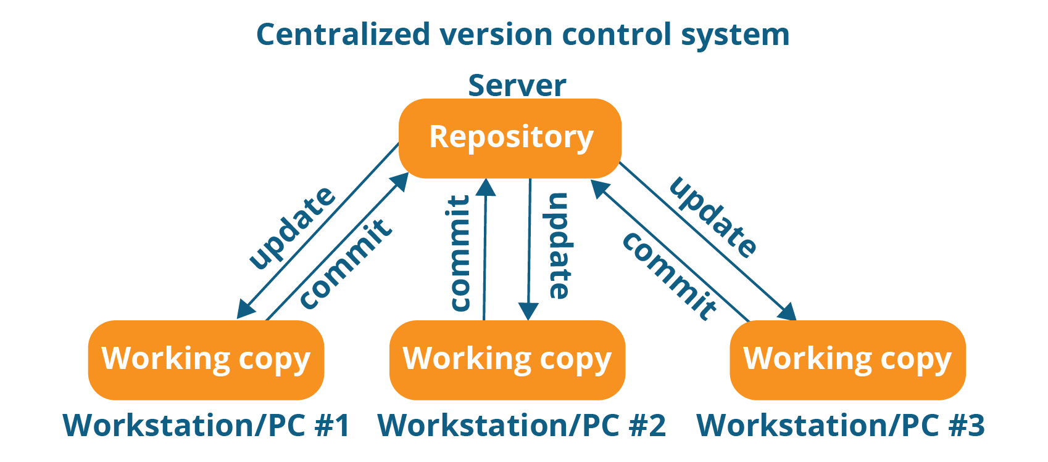
Централизованная система

Slide 4
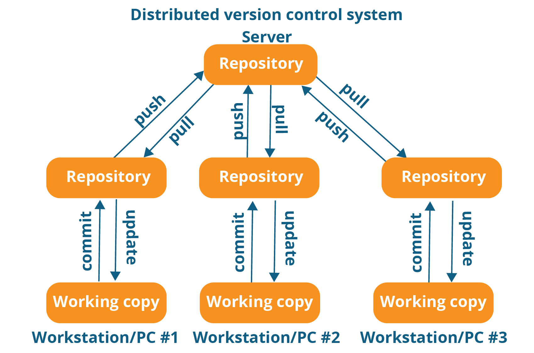
Распределённая система

Slide 5
Git
Распределённый
Поддерживает нелинейную разработку
Быстрый и расширяемый
наиболее распостранённая система контроля версий

Slide 6
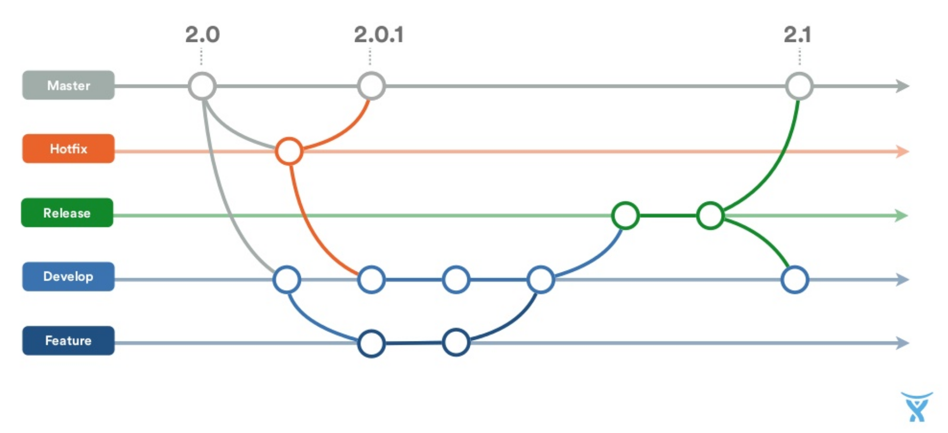
Git Flow

Slide 7
GitHub

Slide 8
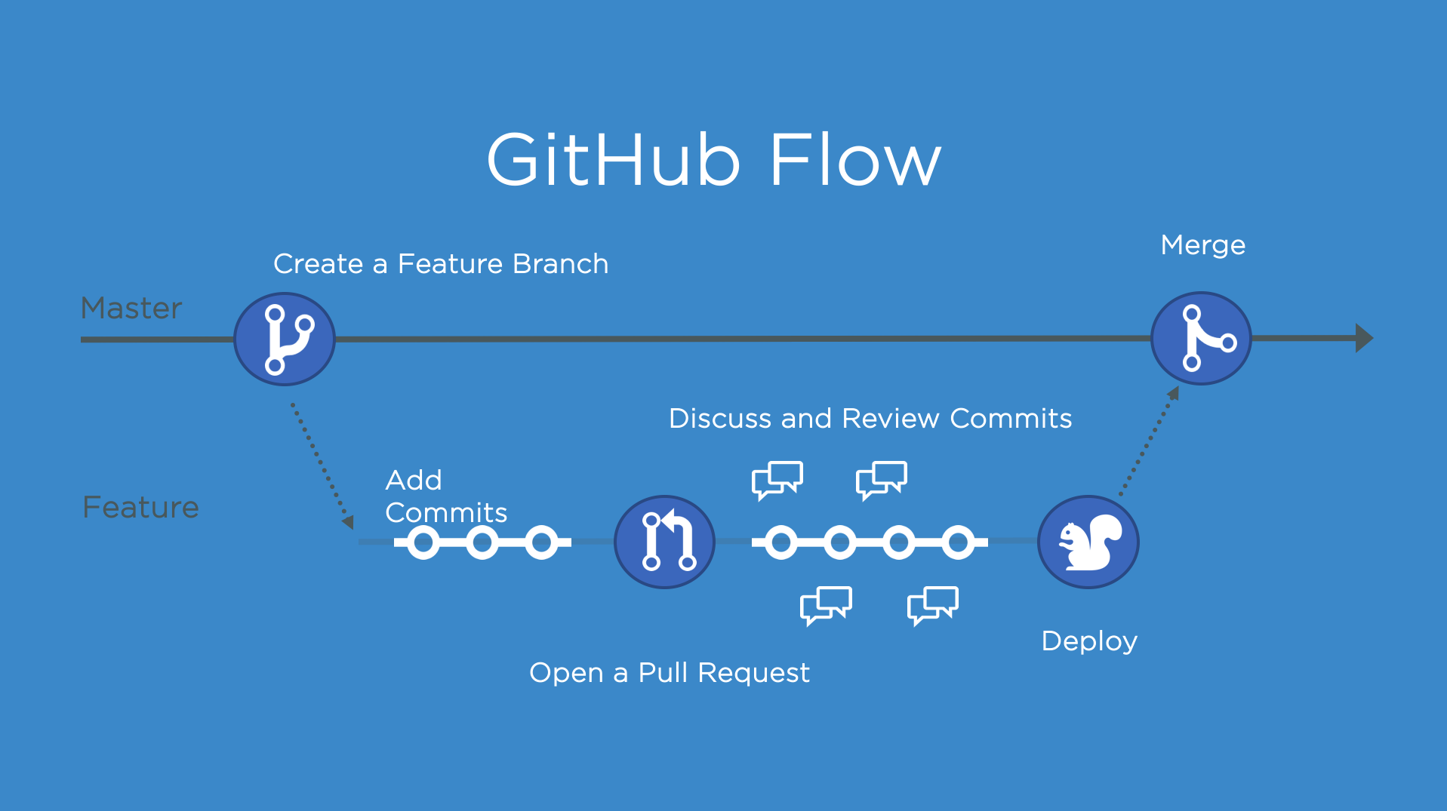
GitHub Flow
https://docs.github.com/en/get-started/quickstart/github-flow

